Slide 1







AgroEcoTOM
Stratégies de gestions agro-écologiques pour le contrôle du flétrissement bactérien de la tomate

Slide 2
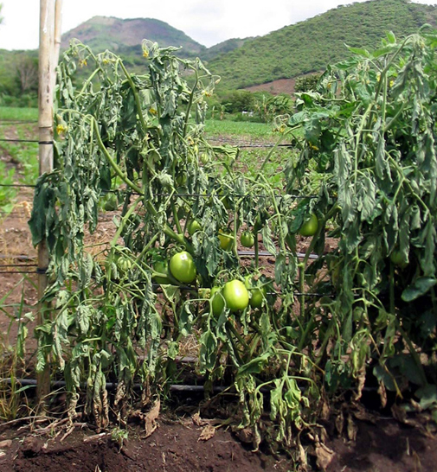
AgroEcoTOM
Rappel du contexte, des objectifs et résultats attendus :
Contexte :
● Flétrissement bactérien de la tomate : bactérie Ralstonia solanacearum
● Impact sur rendement et persistance dans le sol
● Evolution progressive depuis quelques années (intensité et distribution)
● Population émergeante en Guadeloupe
● Risque majeur pour la production de tomate et autres cucurbitacées
● Aucune méthode de traitement direct et pas de variétés résistantes
● Nécessité de développer des méthodes alternatives complémentaires
Notes:
Ces enjeux s’inscrivent dans le cadre des mesures du CIOM

Slide 3
AgroEcoTOM
Rappel du contexte, des objectifs et résultats attendus :
Objectifs/résultats attendus - 2019 / 2020-2021 :
 | 2019 | 2020-2021
Objectifs | Evaluer l’effet combiné de différentes stratégies de lutte intégrées et de techniques innovantes pour la gestion du flétrissement bactérien en améliorant la durabilité des systèmes de production de la tomate de plein champ dans un contexte de risque sanitaire majeur
 | Connaitre le statut de la nouvelle population de R. solanacearum Elaborer différentes stratégies de pré-mycorhization Développer des SdC innovants Identifier et collecter des variétés de PG | Evaluer l'impact de différentes stratégies de gestion de l'enherbement et de fertilisation organique sur le FBT Evaluer l'impact des stratégies de pré-mycorhization sur le FBT Evaluer des SdC intégrant des plantes de service pour la gestion du FBT Evaluer les PG en conditions réelles de production
Notes:
Ces enjeux s’inscrivent dans le cadre des mesures du CIOM

Slide 4
AgroEcoTOM
Rappel du contexte, des objectifs et résultats attendus :
Objectifs/résultats attendus - 2019 / 2020-2021 :
 | 2019 | 2020-2021
Résultats Attendus | Cartographie des populations émergentes de R. solanacearum Méthode/pratique de pré-mycorhization validée Semences de PG pour la gestion du FBT disponibles | Un ITK innovant intégrant gestion de l'enherbement et de fertilisation organique transféré chez les producteurs Effet de la méthode/pratique de pré-mycorhization sur la gestion du FBT Un ou plusieurs PG transférés chez les pépiniéristes Plants de tomate greffés tolérants au FBT transmis testés chez les producteurs
Notes:
Ces enjeux s’inscrivent dans le cadre des mesures du CIOM

Slide 5
AgroEcoTOM
Actions prévues :
Actions | 2019 | 2020-2021
1. Evaluation du potentiel assainissant de PdS vis-à-vis du FBT
Caractérisation des populations de R. solanacearum sur le territoire.
Evaluation du potentiel assainissant de PdS vis-à-vis du FBT
2. Intensification agro-écologique des systèmes de culture
Mise au point de stratégies innovantes d’amélioration de la vigueur de la tomate (pré-mycchorization, gestion enherbement, fertilisation organique)
Evaluation de stratégies innovantes d’amélioration de la vigueur de la tomate
3. Evaluation de la méthode de greffage sur la performance de variétés de tomate en conditions réelles de production
Identification des variétés de PG
Evaluer le potentiel agronomique de variétés greffées
Transfert et évaluation technico-économique de la méthode de greffage en conditions réelles
Notes:
Ces enjeux s’inscrivent dans le cadre des mesures du CIOM

Slide 6
AgroEcoTOM
Transferts envisagés (objet/publics/outil de communication) :
Valorisation et Communication
● Grand public
Sites web, Plateforme COATIS, Articles journaux et magazines, presse et médias locaux
● Professionnels agricoles
Fiches techniques et variétales, Réunions d’information technique, ateliers bords de champs
Transfert
● Co-conception des innovations techniques et organisationnelles avec les professionnels (pépiniéristes et producteurs)
● Evaluation des innovations en conditions réelles chez les producteurs
● Diffusion des variétés
Notes:
Ces enjeux s’inscrivent dans le cadre des mesures du CIOM

Slide 7
AgroEcoTOM
Notes:
Ces enjeux s’inscrivent dans le cadre des mesures du CIOM

